Slide 1
試作回路
B4 小島 光

Slide 2
目次
ギルバート乗算回路
バッファ回路

Slide 3
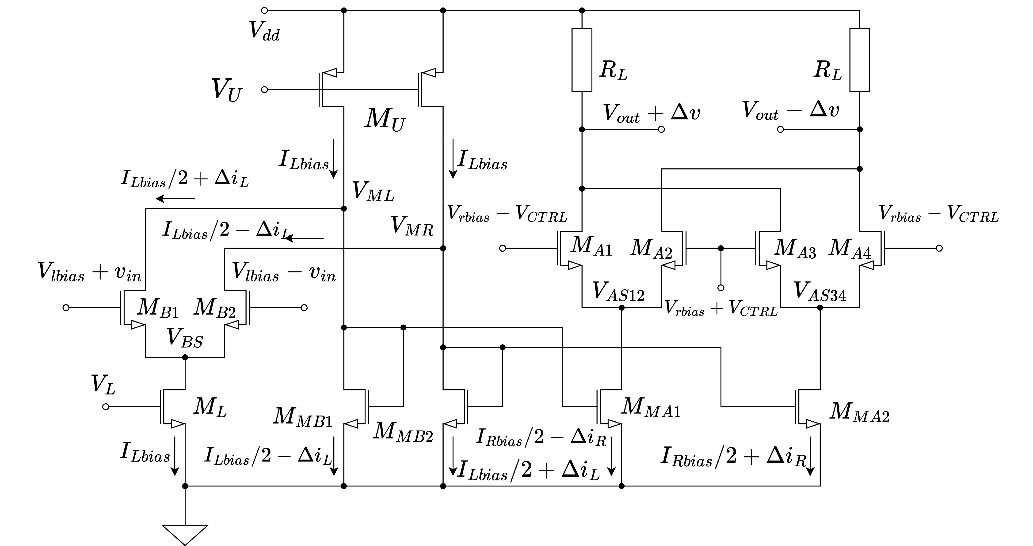
ギルバート乗算回路

